Slide 1
R·三年级数学上册
七
复习与关联
常见的量

Slide 2

整体回顾
这学期我们认识了一些常见的量，你还记得吗？
认识毫米、分米、千米
长度单位
长度单位间的进率
常见
的量
认识克、千克、吨
质量单位
质量单位间的进率

Slide 3

知识梳理
关于长度单位你还有哪些认识？
我们已经学习了哪些长度单位？请你填一填。
量 | 计量单位及单位间的进率
长度
( )
1000
( )
10
( )
10
( )
10
千米
米
分米
厘米
毫米
100

Slide 4



测量比较短的物体或者比较精确的物体用毫米作单位。
比厘米大比米小的单位是分米。
计量比较长的路程用千米作单位。
量 | 计量单位及单位间的进率
长度
( )
1000
( )
10
( )
10
( )
10
千米
米
分米
厘米
毫米
100

Slide 5
填一填。
6 米=( )分米 = ( )厘米
4 厘米 + 50 毫米 = ( )毫米
3 米 – 18 分米 = ( )分米
5 千米 – 3 千米 = ( )米
60
600
90
12
2000

Slide 6
我们学习的质量单位有哪些？各质量单位间的进率又是什么？
计量较重的或大宗的物体。
质量单位
克( g )
千克( kg )
吨( t )
1000
1000
计量比较轻的物体。
计量比较重的物体。

Slide 7
填一填。
6 千克=( )克 7000 千克 = ( )吨
5 吨 = ( )千克 3000 千克 = ( )吨
4600 千克 – 600 千克 = ( )吨
6000
7
5000
3
4

Slide 8
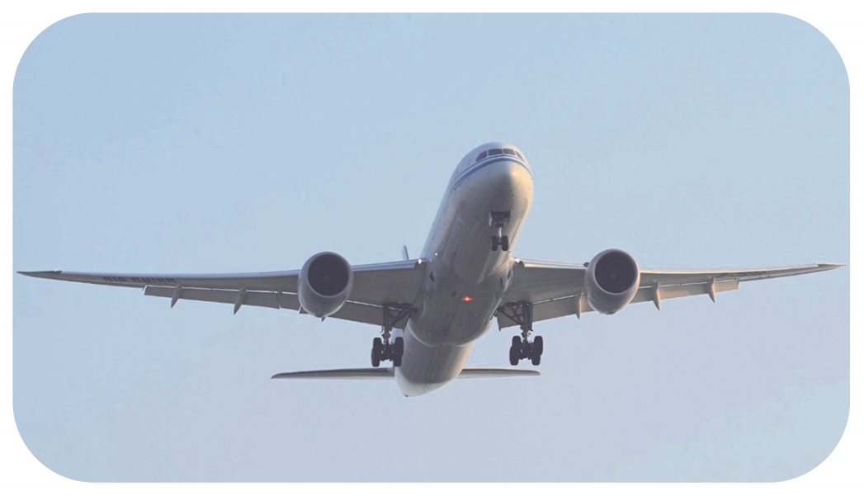
巩固练习
1
在( )里填上合适的单位。
【课本95页 练习与应用 第1题（1）】
1小时飞行约900( )。
最大起飞质量约72( )。
机身全长约39( )。
千米
吨
米

Slide 9
2
在( )里填上适当的数。
【课本97页 练习十九 第1题】
4千米=( )米
5厘米=( )毫米
4000
50
70厘米=( )分米
8000千克=( )吨
7
8

Slide 10
3
在( )里填上合适的单位。
【课本97页 练习十九 第2题】
（1）北京到上海的高速铁路长 1318( )。
（2）一袋大米重 5( )。
（3）一部手机大约厚 7( )。
千米
千克
毫米

Slide 11
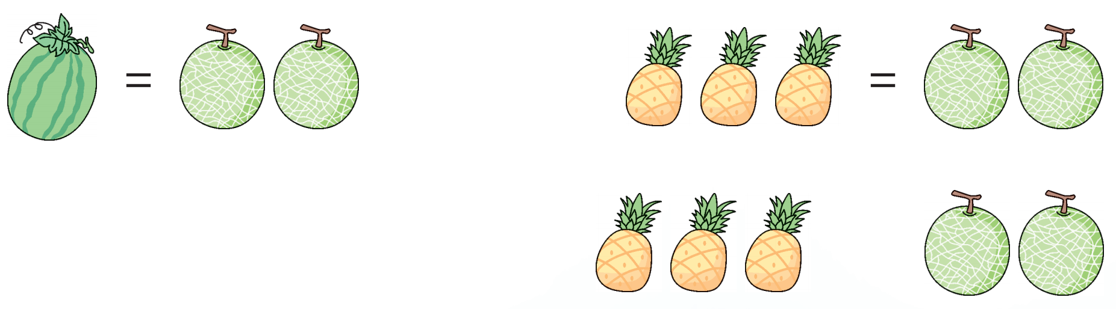

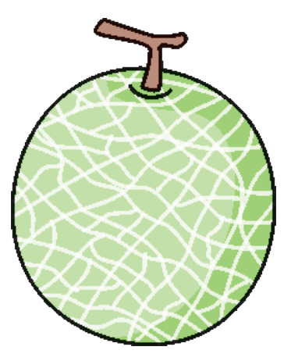

4
【课本99页 练习十九 第14题】
=6千克
=( )千克
=( )千克
3
2

Slide 12
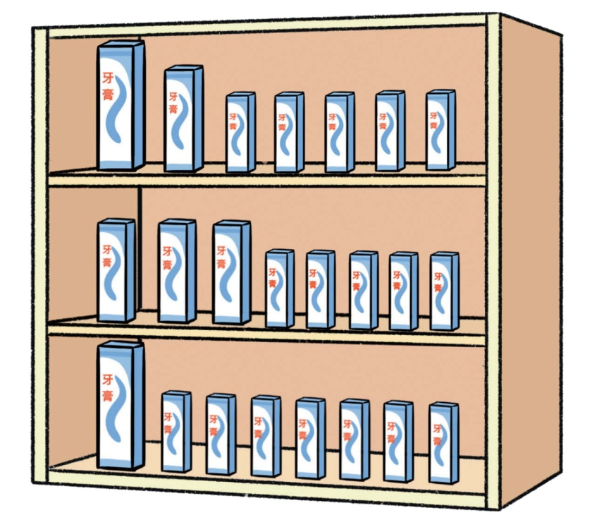
5
货架上摆放着大、中、小三种规格的牙膏。已知小盒牙膏每盒50克，每层摆放的牙膏总质量相同。大盒、中盒牙膏每盒各多少克？
【课本100页 练习十九 思考题】
1盒中盒牙膏的质量等于2盒小盒牙膏的质量。
50×2=100（克）
1盒大盒牙膏的质量等于2盒中盒牙膏的质量。
100×2=200（克）

Slide 13
6
李红一家准备自驾前往黄山旅游，到黄山的路程约为230千米，爸爸开车平均每小时行80千米。李红一家早上8：15出发，中途在服务区休息15分钟。上午11：30前能到达黄山吗？
11时30分-8时15分=3小时15分钟
3小时15分钟-15分钟=3小时
80×3=240（千米） 240>230
答：上午11：30前能到达黄山。

Slide 14
7
在一辆载质量2吨的货车上，装有3个集装箱，每个集装箱重600千克。这辆货车超载了吗？
600×3=1800（千克）
2吨=2000千克
1800<2000
答：这辆货车没有超载。

Slide 15
课堂小结
通过本节课的学习，你有哪些收获？

Slide 16
课后作业
见“状元成才路”系列丛书对应课时作业。

